Slide 1

اسم المقرر
مقرر أخلاقيات الأعمال
استاذ المقرر
د/ حسان الغربي
جامعة الملك فيصل
عمادة التعلم الإلكتروني والتعليم عن بعد
1

Slide 2
المحاضرة التاسعة
الحـوكمـة
9

Slide 3
مفهوم الحـوكمـة
نظام للرقابة والتوجيه على المستوى المؤسسي، وهو يحدد المسئوليات والحقوق والعلاقات مع جميع فئات المعنية ويوضح القواعد والإجراءات اللازمة لصنع القرارات الرشيدة المتعلقة بعمل المنظمة. وهو نظام يدعم العدالة والشفافية والمساءلة المؤسسية ويعزز الثقة والمصداقية في بيئة العمل.

Slide 4
العناصر الثلاثة الاساسية للحوكمة
الإستراتيجية
الثقافة
النظام
Copyright Excellence, Inc. 2004-2007
الاستراتيجية الواضحة
النظام الموثق
الثقافة المؤسسية المناسبة
Notes:
Abu Dhabi Municipality
4

Slide 5
ما هي الحوكمة الرشيدة؟
نظام للرقابة والتوجيه على المستوى المؤسسي، وهو يحدد المسئوليات والحقوق والعلاقات مع جميع فئات المعنية ويوضح القواعد والإجراءات اللازمة لصنع القرارات الرشيدة المتعلقة بعمل المنظمة. وهو نظام يدعم العدالة والشفافية والمساءلة المؤسسية ويعزز الثقة والمصداقية في بيئة العمل.

Slide 6
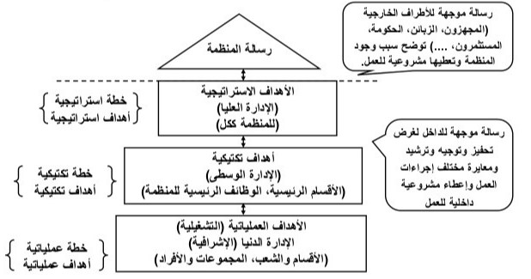
الحوكمة
عملية يقوم المجلس من خلالها
بتوجيه المؤسسة لتحقيق رسالتها
وحماية مصالح وموجودات الأعضاء
والهيئة العامة.
تتعلق الحوكمة الرشيدة بالموازنة
ما بين المسؤوليات الإستراتيجية
والتشغيلية بطريقة منظمة ومدروسة.

Slide 7
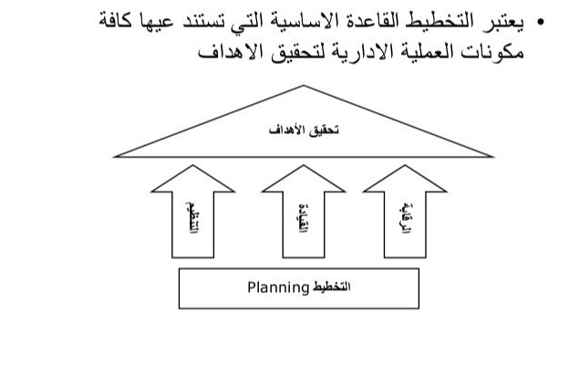
التخطيط الاستراتيجي أساس الإدارة في ضل الحوكمة

Slide 8
فوائد الحوكمة الرشيدة
  -تساعد اعضاء المجلس والمديرين التنفيذيين في تحقيق الأهداف واتخاذ القرارات وبأفضل الطرق.
  -تضمن حماية المصالح والموجودات.
  -تضمن الالتزام تجاه المنضمة والالتزام بالقوانين والأنظمة.
  -تحدد المسؤوليات والمهام.
  -تضمن الموازنة بين المسؤوليات الاستراتيجية والتشغيلية.
  -تعزز الثقة والمصداقية.
  -تبني بيئة وعلاقات عمل متميزة.

Slide 9
أسباب فشل المنظمات
ـ نقص المعرفة و التدريب
ـ عدم وجود رقابة إدارية ومالية
ـ عدم وجود شكل واضح للقيادة والمساءلة عن الأداء لمجالس الإدارة
ـ جمود عمليات الحوكمة
Notes:
5
5
Copyright 1998-Center for International Private Enterprise LESSON PLAN
Volunteerism is experiencing tough times. Time pressure on volunteers is high, as is competition for a limited pool of volunteers from other non-profit and charitable organizations.
To be effective, boards must exhibit characteristics which are just the opposite of the items on the overhead. They must be knowledgeable and open to learning, interested in leading and not controlling, know and share explicit expectations for their performance on the board, be dynamic, be open to renewal and succession in their composition, and clear on their commitment to volunteerism.
(Be sure participants understand that association Board members are typically volunteers)

Slide 10

صفات الحوكمة الرشيدة

Slide 11
صفات الحوكمة الرشيدة
المشاركة
تعتبر المشاركة حجر الأساس في الحوكمة الرشيدة، وتبدأ من عمل الموارد البشرية جنباً إلى جنب في المجتمع.

Slide 12
صفات الحوكمة الرشيدة
سيادة القانون
تَتطلّب الحوكمة الرشيدة هياكل قانونية عادلة يتم فرضها بشكل نزيه. بحيث تضمن حماية كاملة لحقوق الإنسان، خصوصا حقوق الأقليات.

Slide 13
صفات الحوكمة الرشيدة
الشفافية
الشفافية تعني بأن عملية اتخاذ القرارات وتنفيذها تطبق بأساليب تندرج ضمن إطار لوائح وتعليماتَ للقوانين و الأنظمة
تعني أيضاً أن المعلومات متوفرة و متاحة للأشخاص المتأثرين بالقرارات و مضامينها
تعني أيضاً بأن المعلوماتِ الكافيةِ يتم تجهيزها بشكل مفهوم و الإفصاح عنها في أجهزة الاعلام والإعلانات الصادرة عن المؤسسة

Slide 14
صفات الحوكمة الرشيدة
التجاوب
أن الحوكمة الرشيدة تتطلب التجاوب مع متطلبات جميع الشرائح ضمن أطر زمنية معقولة و محددة.

Slide 15
صفات الحوكمة الرشيدة
التوافق
تتفاوت وجهات النظر بين الافراد والأقسام... الخ
تتطلب الحوكمة الرشيدة الوسطية في التعامل مع المصالح المختلفة بحيث تؤدي الى توافق أعم و أشمل لجميع الفئات المختلفة.

Slide 16
صفات الحوكمة الرشيدة
العدل والشمولية
وجود نظام عادل يدافع على جميع المعنيين بالأمر (شركاء) وأنهم ليسوا بعيدين أو محايدين عن المسيرة.

Slide 17
صفات الحوكمة الرشيدة
الكفاءة و الفعالية
الحوكمة الرشيدة تعني أن عمل المؤسسات في المجتمع والعمليات موجه لتحقيق احتياجات المجتمع باستخدام أمثل للموارد المتاحة.
أما الكفاءة في منظور الحوكمة فتعنى الاستغلال الامثل للموارد المتاحة.

Slide 18
صفات الحوكمة الرشيدة
المسائلة و المحاسبة
المسائلة هي عامل مهم ومؤثر في الحوكمة الرشيدة، ولا يقتصر ذلك على المؤسسات الحكومية فقط بل يمتد أيضاً ليشمل القطاع الخاص ومنظمات المجتمع المدني.
من يحاسب الآخر يعتمد على القرارات المتخذة هل هي خارجية أم داخلية ومن هي الجهة المتأثرة بتلك القرارات ولا يمكن تحقيق ذلك إلا بوجود الشفافية ووجود دولة قانون.

Slide 19

بحمد الله

